Slide 1
DEPARTAMENTO DE CIENCIAS DE LA TIERRA Y LA CONSTRUCCIÓN CARRERA DE INGENIERÍA GEOGRÁFICA Y DEL MEDIO AMBIENTE TRABAJO DE TITULACIÓN, PREVIO A LA OBTENCIÓN DEL TÍTULO DE INGENIERO GEÓGRAFO Y DEL MEDIO AMBIENTE
“OPERACIONALIZACIÓN DE LOS COMPONENTES E INDICADORES DE LA GUÍA METODOLÓGICA SENPLADES PARA LA ELABORACIÓN DE PDYOT. CASO: PEDRO MONCAYO”
Autor:
Bone Mejía, Cristhian Rodolfo
Director del proyecto:
PhD (c) Salazar Martínez, Rodolfo Jaime Fernando
Director de carrera: Oponente:
Ing. Robayo Nieto, Alexander Alfredo MSc. Ing. Padilla Almeida, Oswaldo Vinicio PhD

Slide 2
“Si pudiéramos saber primero dónde estamos (diagnóstico) y hacía dónde vamos (visión), podríamos juzgar mejor qué hacer y cómo (plan de proyecto)”.
Abraham Lincon

Slide 3
INTRODUCCIÓN
OBJETIVOS
METODOLOGÍA
RESULTADOS
CONCLUSIONES
Año 2015
SENPLADES
Herramienta
“Guía Metodológica para la Elaboración en Planes de Desarrollo y Ordenamiento Territorial (PDYOT) de los Gobiernos Autónomos Descentralizados”
Reducción de contenido
Componentes e indicadores

Slide 4
INTRODUCCIÓN
OBJETIVOS
METODOLOGÍA
RESULTADOS
CONCLUSIONES
Guía
Dinámica del territorio
¿Qué se debe diagnosticar?
No proporcionan soluciones o no las llegan a ofrecer
Libre aplicabilidad
Igual relevancia
Termina con el diagnóstico
Leve referencia de cómo debe ser el modelo de gestión
Subjetividad en el análisis del territorio.
(Benabent & Vivanco, 2019)

Slide 5
Objetivo general
INTRODUCCIÓN
OBJETIVOS
METODOLOGÍA
RESULTADOS
CONCLUSIONES
Operacionalizar los componentes e indicadores para la evaluación de los parámetros espaciales a fin de mejorar y facilitar el diagnóstico, mediante una evaluación espacial multicriterio de los componentes e indicadores establecidos en la Guía Metodológica SENPLADES para la elaboración de los PDYOT. Caso: Pedro Moncayo.

Slide 6
Objetivos específicos
INTRODUCCIÓN
OBJETIVOS
METODOLOGÍA
RESULTADOS
CONCLUSIONES
O₁. Determinar los criterios que se van a utilizar dentro de la evaluación espacial multicriterio.
O₂. Modelar los criterios espaciales para transformarlos de variables cualitativas a cuantitativas.
O₃. Formular el modelo conceptual de la relación de las variables espaciales.
O₄. Obtener los pesos de los componentes e indicadores de la Guía de la SENPLADES para su aplicación en el estudio de análisis espacial multicriterio, mediante varias técnicas.
O₅. Determinar las diferencias espaciales de los modelos territoriales creados por los métodos del máximo valor y los exponenciales (cóncavo y convexo) mediante una comprobación visual, para determinar sus diferencias.
O₆. Crear escenarios prospectivos territoriales al 2025 a partir de la valoración y los pesos determinados para cada componente analizado.

Slide 7
INTRODUCCIÓN
OBJETIVOS
METODOLOGÍA
RESULTADOS
CONCLUSIONES
Definición del problema
Localizar las zonas que necesitan mayor atención en el cantón Pedro Moncayo.
Escala de factores
Conjunto $A∈Z^{+} \left\{5, …, 15\right\}$
15 lo más favorable
Escala de factores
Conjunto 𝐴∈𝑍^+ {5, …, 15}
15 lo más favorable
Estandarización
0 = zonas de mayor atención
1 = zonas de menor atención
Biofísico
Sociocultural
Económico
Asentamientos humanos
Movilidad, energía y conectividad

Slide 8
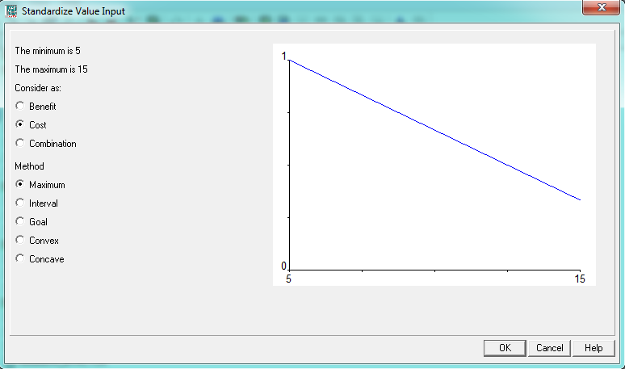
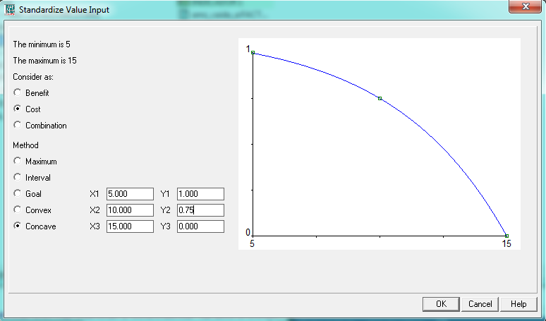
Biofísico
INTRODUCCIÓN
OBJETIVOS
METODOLOGÍA
RESULTADOS
CONCLUSIONES
Indicadores | Geometría | Función de análisis | Atributo | Parámetros | Factor | Estandarización
Ecosistemas frágiles y prioridades de conservación | Polígono | Polygon to Ráster | Fragmentación | - Muy alta - Alta - Media - NA | 15 12 8 5 | Coste

Slide 9
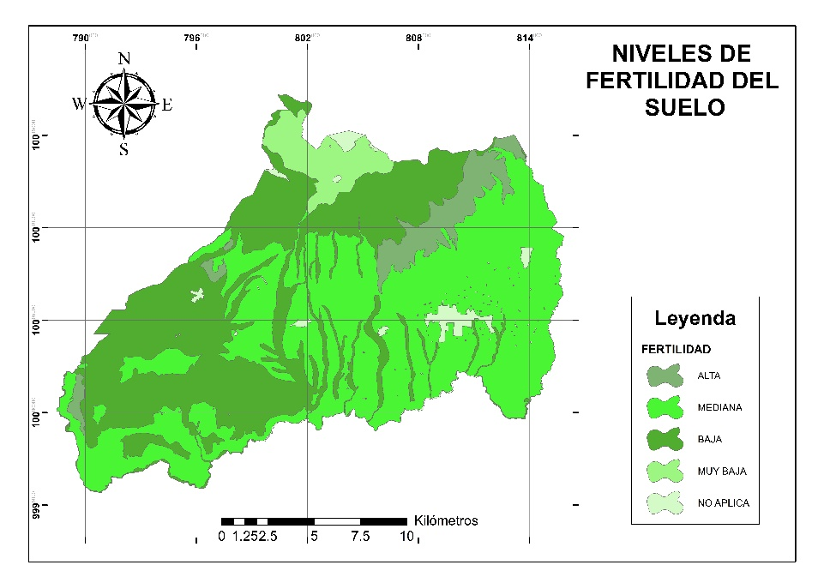
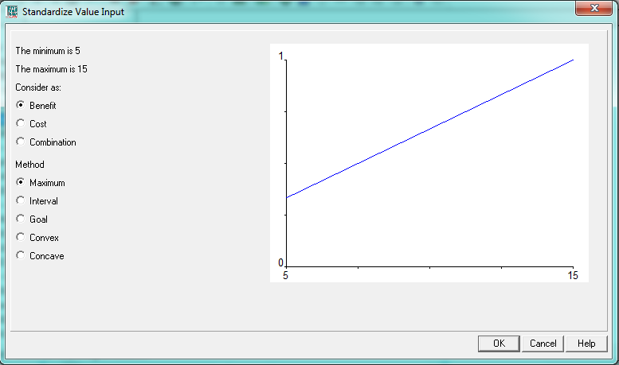
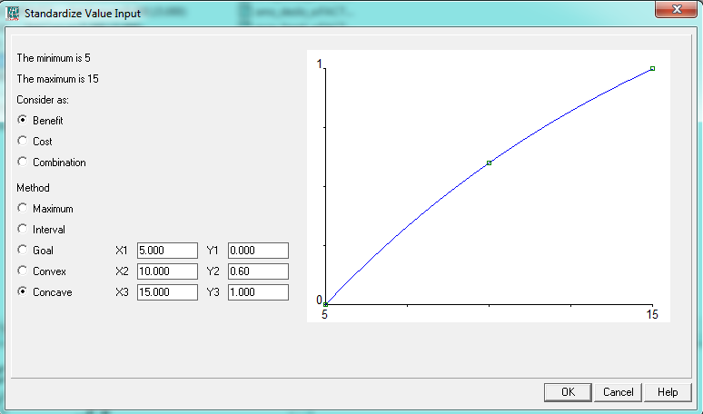
INTRODUCCIÓN
OBJETIVOS
METODOLOGÍA
RESULTADOS
CONCLUSIONES
Indicadores | Geometría | Función de análisis | Atributo | Parámetros | Factor | Estandarización
Suelos | Polígono | Polygon to Ráster | Fertilidad | - Alta - Mediana - Baja - Muy baja - No aplicable | 15 12 9 6 5 | Beneficio

Slide 10
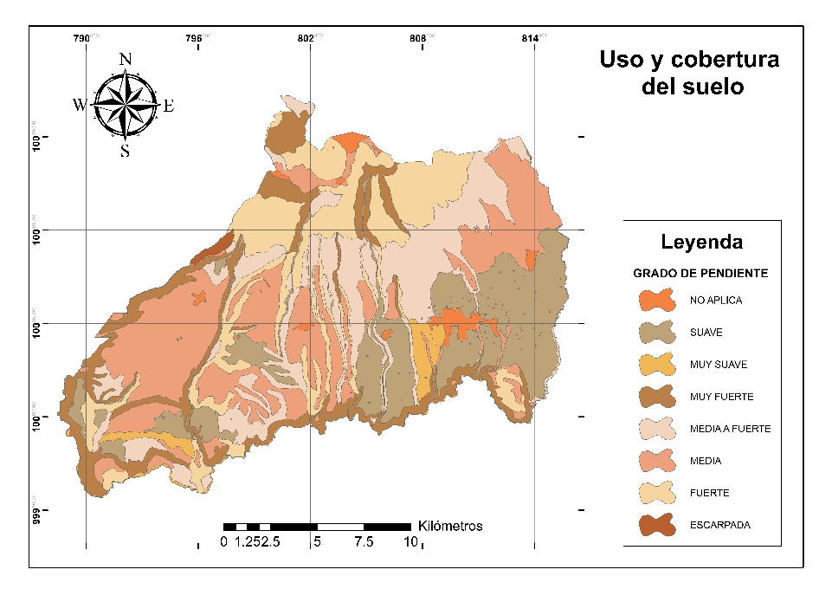
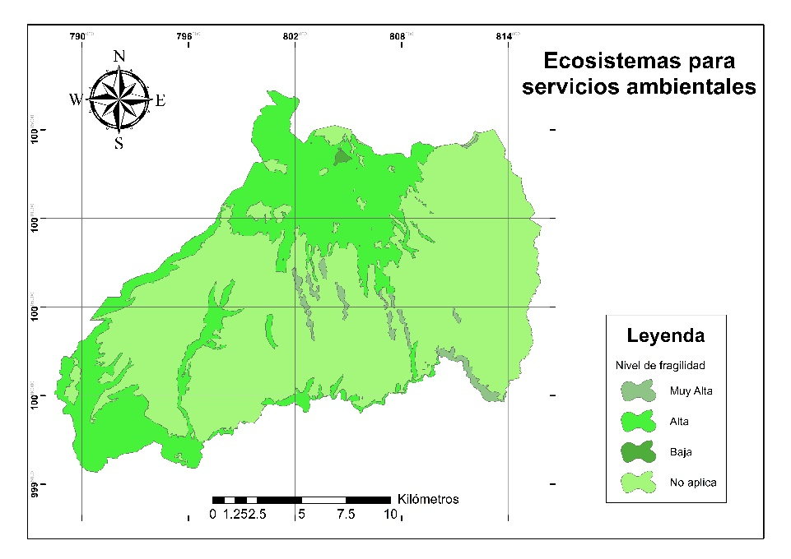
INTRODUCCIÓN
OBJETIVOS
METODOLOGÍA
RESULTADOS
CONCLUSIONES
Indicadores | Geometría | Función de análisis | Atributo | Parámetros | Factor | Estandarización
Relieve | Polígono | Polygon to Ráster | Pendiente | - Plana - Muy suave - Suave - Media - Media a fuerte - Fuerte - Muy fuerte - Escarpada | 15 13 11 10 9 8 6 5 | Beneficio
Pendiente
Indicadores | Geometría | Función de análisis | Atributo | Parámetros | Factor | Estandarización
Ecosistemas para servicios ambientales | Polígono | Polygon to Ráster | Fragilidad | - Muy alta - Alta - Baja - No aplica | 15 12 8 5 | Coste

Slide 11
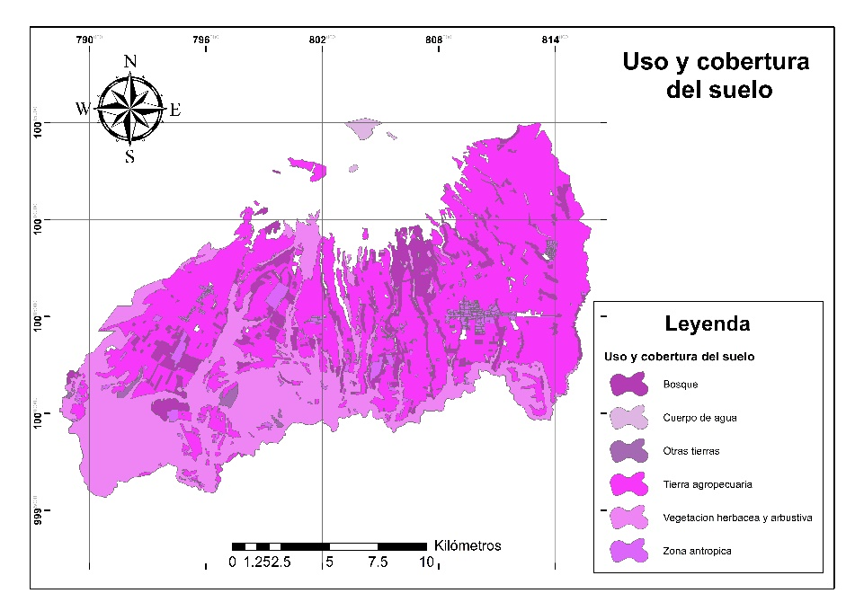
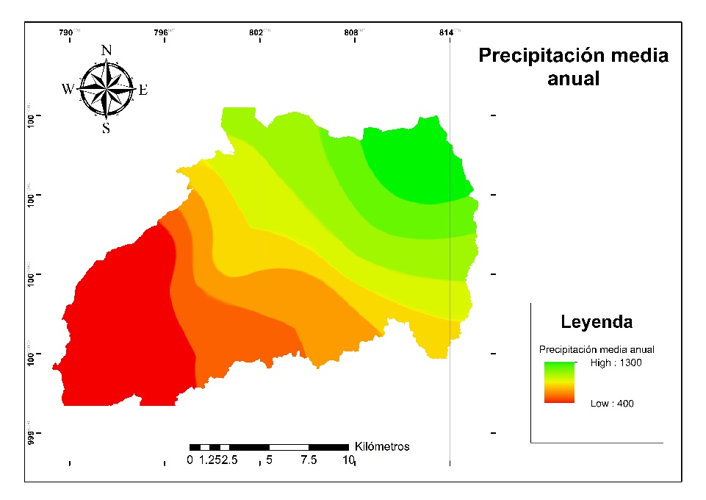
INTRODUCCIÓN
OBJETIVOS
METODOLOGÍA
RESULTADOS
CONCLUSIONES
Indicadores | Geometría | Función de análisis | Atributo | Parámetros | Factor | Estandarización
Uso y cobertura de suelo | Polígono | Polygon to Ráster | Uso y cobertura de suelo | - Bosque - Cuerpos de agua - Tierras agropecuarias - V. arbustiva y herbácea - Otras tierras - Zona antrópica | 15 12 10 8 6 5 | Beneficio
Indicadores | Geometría | Función de análisis | Atributo | Parámetros | Factor | Estandarización
Información climática Isoyetas | Línea | Topo to Ráster | Precipitación media anual (Isoyetas, hidrología) | 400 mm 500 mm 600 mm 700 mm 800 mm 900 mm 1.000 mm 1.100 mm 1.200 mm 1.300 mm | 0,307692 0,384615 0,461538 0,548462 0,615385 0,692308 0,769231 0,846154 0,923077 1 | Coste

Slide 12
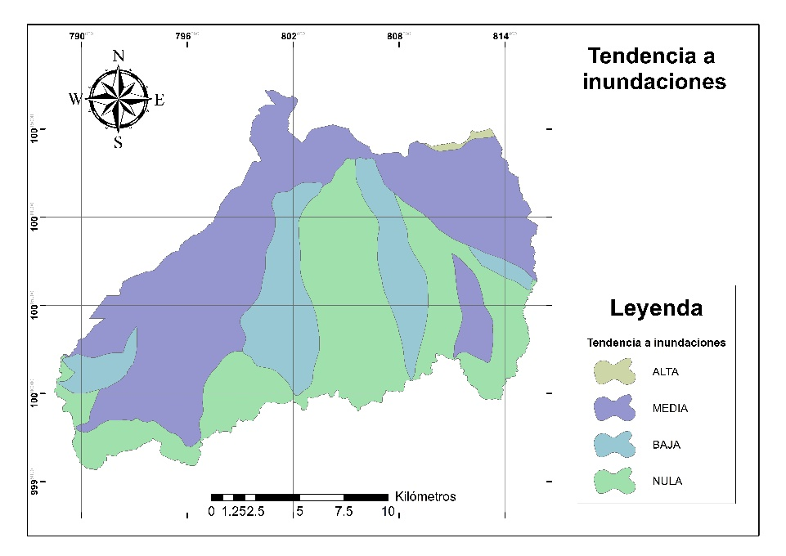
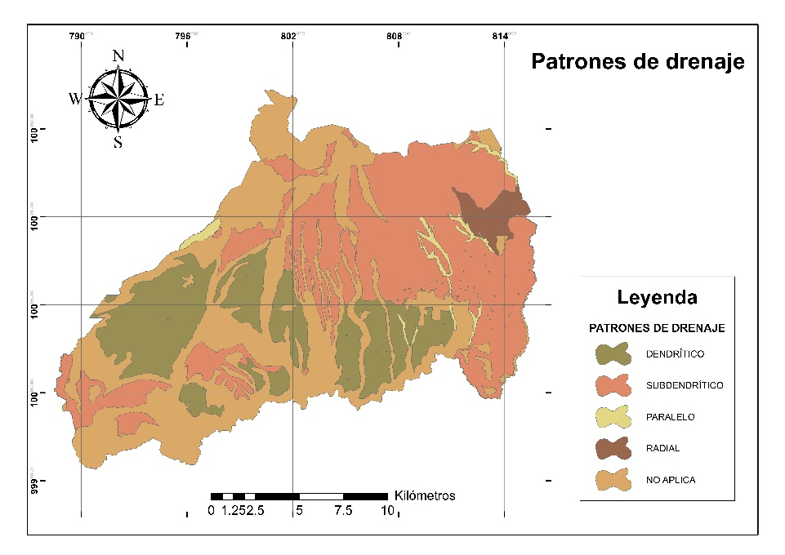
INTRODUCCIÓN
OBJETIVOS
METODOLOGÍA
RESULTADOS
CONCLUSIONES
Indicadores | Geometría | Función de análisis | Atributo | Parámetros | Factor | Estandarización
Agua | Polígono | Polygon to Ráster | Tendencia a inundaciones (hidrología) | - Alta - Media - Baja - Nula | 5 8 12 15 | Beneficio
Indicadores | Geometría | Función de análisis | Atributo | Parámetros | Factor | Estandarización
Geología | Polígono | Polygon to Ráster | Patrones de drenaje (hidrología) | - Radial - Paralelo - Subdendrítico - Dendrítico - No aplicable | 6 9 12 15 5 | Beneficio

Slide 13
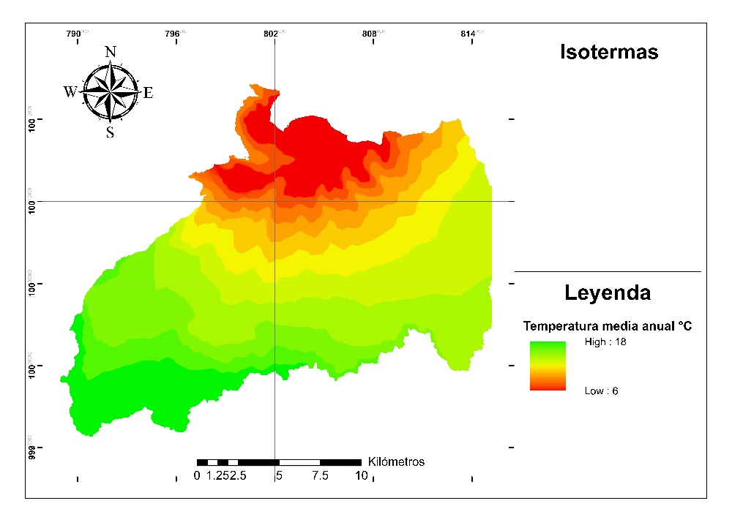
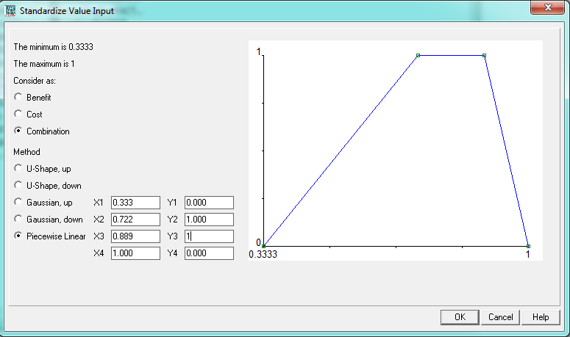
INTRODUCCIÓN
OBJETIVOS
METODOLOGÍA
RESULTADOS
CONCLUSIONES
Indicadores | Geometría | Función de análisis | Atributo | Parámetros | Factor | Estandari zación
Información climática Isotermas | Línea | Topo to Ráster | Temperatura media anual (isotermas) | 6 °C 7 °C 8 °C 9 °C 10 °C 11 °C 12 °C 13 °C 14 °C 15 °C 16 °C 17 °C 18 °C | 0,3333 0,3889 0,4444 0,5000 0,5556 0,6111 0,6667 0,7222 0.7778 0,8333 0,8889 0,9444 1 | Combinada

Slide 14
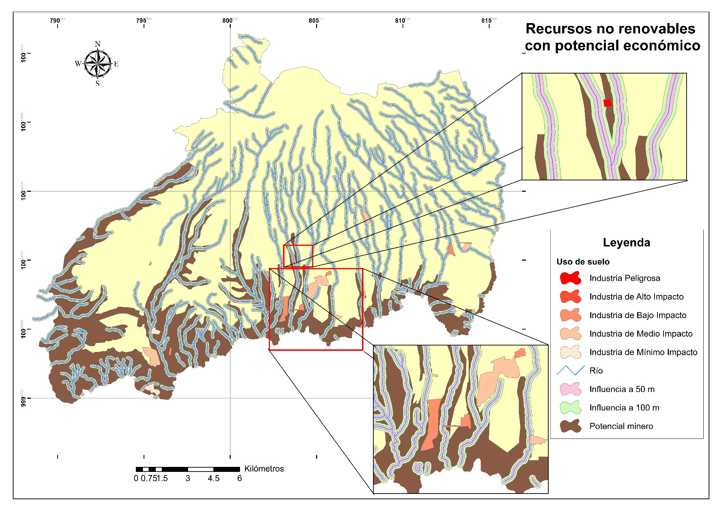
INTRODUCCIÓN
OBJETIVOS
METODOLOGÍA
RESULTADOS
CONCLUSIONES

Slide 15
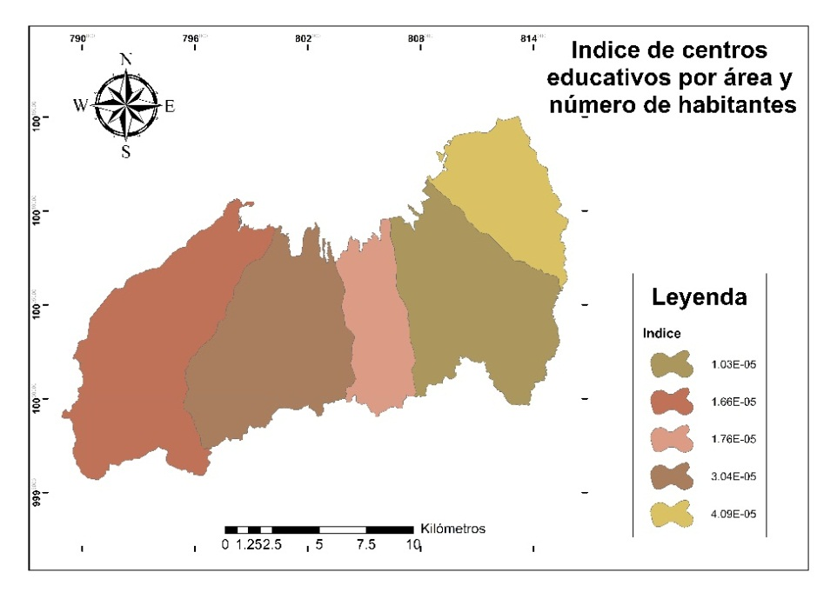
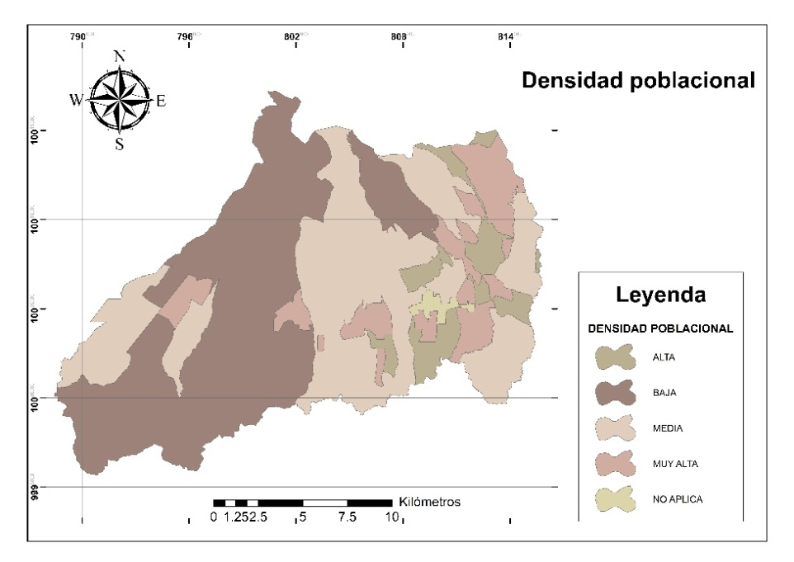
Sociocultural
INTRODUCCIÓN
OBJETIVOS
METODOLOGÍA
RESULTADOS
CONCLUSIONES
Indicadores | Nombre de la capa | Geometría | Función de análisis | Atributo | Parámetros | Factor | Estandarización
Educa ción | Tabacundo | Polí gono | Polygon to Ráster | Centros educativos para el área de la parroquia y número de habitantes* 1000 | 0,103299 | 0,2526 | Benefi cio
 | Malchingui |  |  |  | 0,165635 | 0,4050
 | La Esperanza |  |  |  | 0,176448 | 0,4314
 | Tocachi |  |  |  | 0,303808 | 0,7428
 | Tupigachi |  |  |  | 0,409710 | 1
Indicadores | Geometría | Función de análisis | Atributo | Parámetros | Factor | Estandarización
Análisis demográfico | Polígono | Polygon to Ráster | Densidad | - Muy alta - Alta - Media - Baja - No aplicable | 15 12 9 7 5 | Beneficio

Slide 16
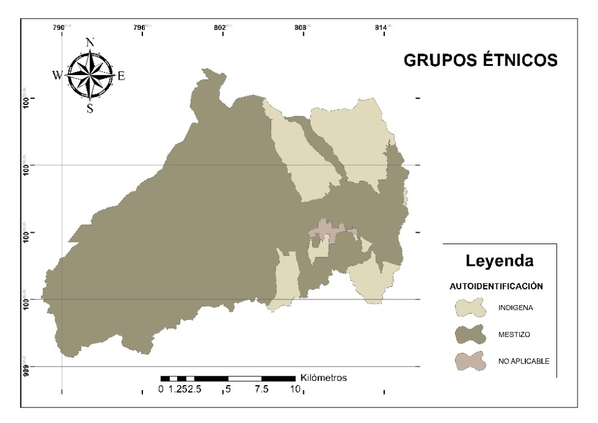
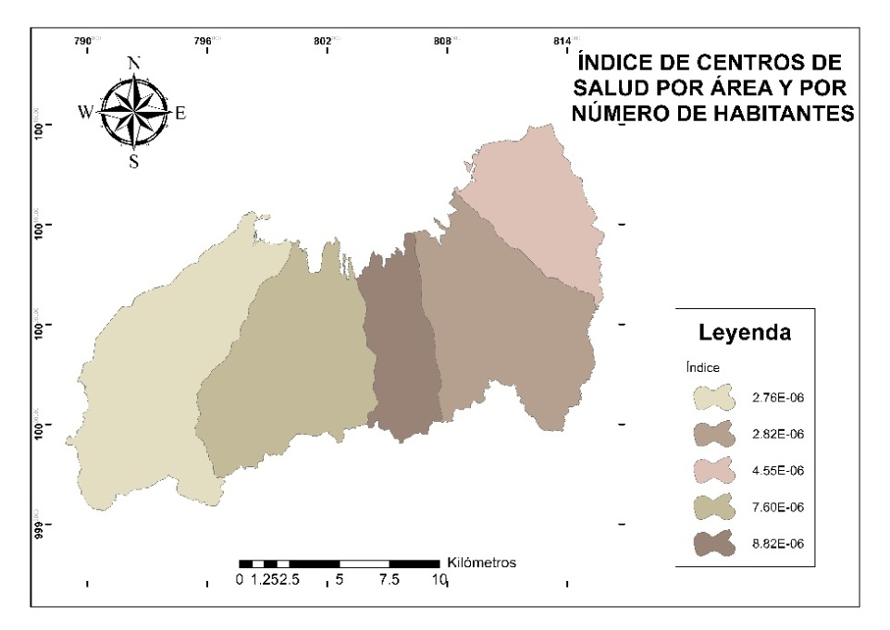
INTRODUCCIÓN
OBJETIVOS
METODOLOGÍA
RESULTADOS
CONCLUSIONES
Indicadores | Geometría | Función de análisis | Atributo | Parámetros | Factor | Estandarización
Grupos étnicos | Polígono | Polygon to Ráster | Identificación | - Indígena - Mestizo - No aplicable | 15 10 5 | Beneficio
Indicadores | Nombre de la capa | Geometría | Función de análisis | Atributo | Parámetros | Factor | Estandarización
Salud | Malchinguí | Polígono | Polygon to Ráster | Centros de salud para el área de la parroquia y número de habitantes* 10000 | 0,276059 | 0,3129 | Benefi cio
 | La Esperanza |  |  |  | 0,281724 | 0,3193
 | Tupigachi |  |  |  | 0,455233 | 0,5160
 | Tocachi |  |  |  | 0,759520 | 0,8609
 | Tabacundo |  |  |  | 0,882242 | 1

Slide 17
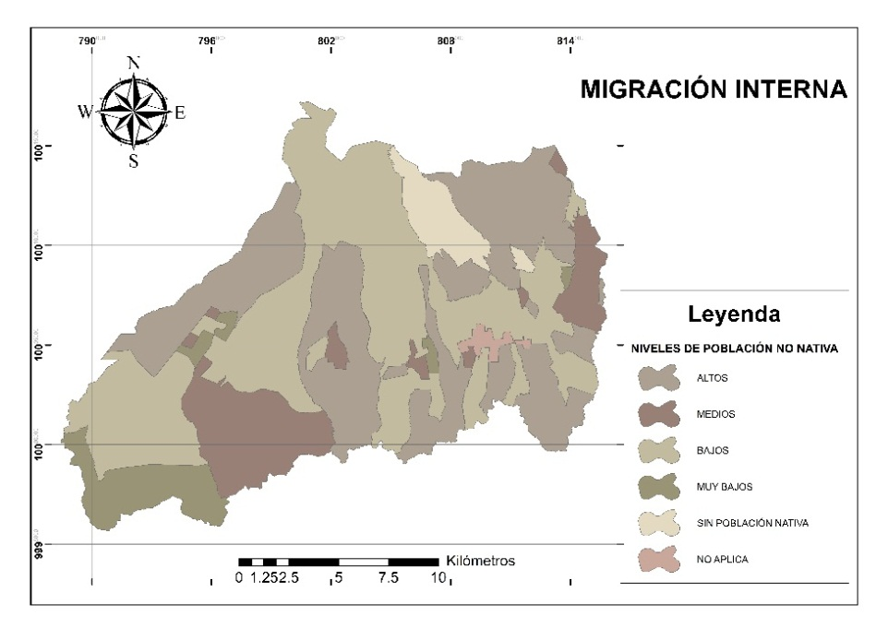
INTRODUCCIÓN
OBJETIVOS
METODOLOGÍA
RESULTADOS
CONCLUSIONES
Indicadores | Geometría | Función de análisis | Atributo | Parámetros | Factor | Estandarización
Movimientos migratorios y vectores de movilidad humana | Polígono | Polygon to Ráster | Valores de población no nativa | - Altos - Medios - Bajos - Muy bajos - Sin PN - No aplica | 15 12 10 8 6 5 | Coste

Slide 18
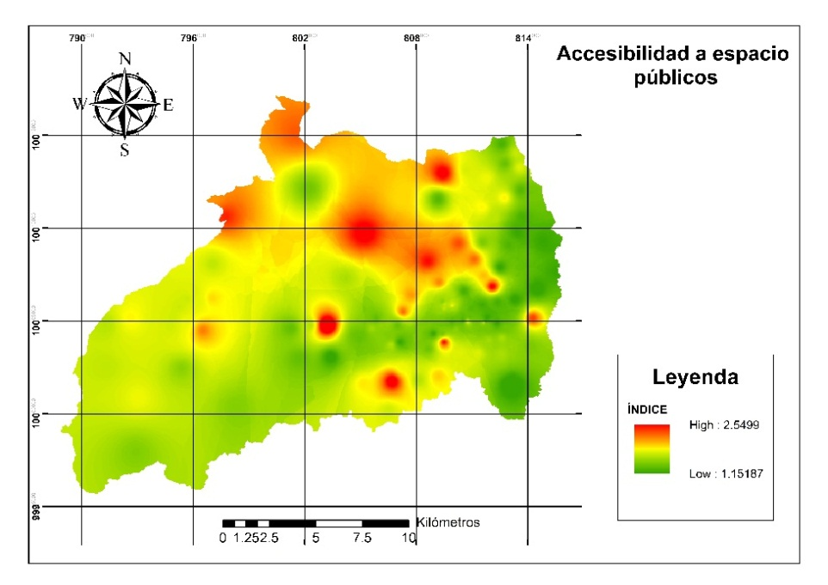
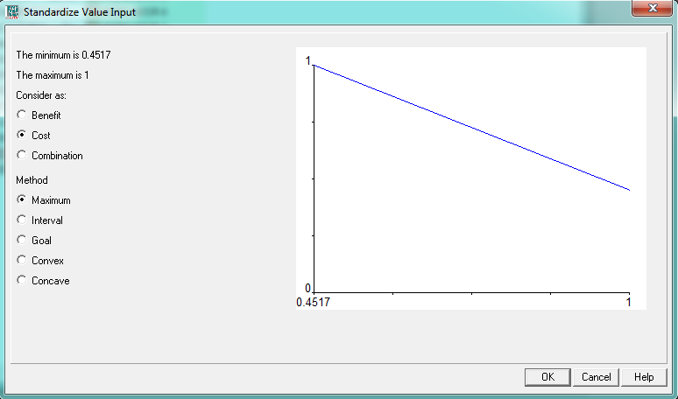
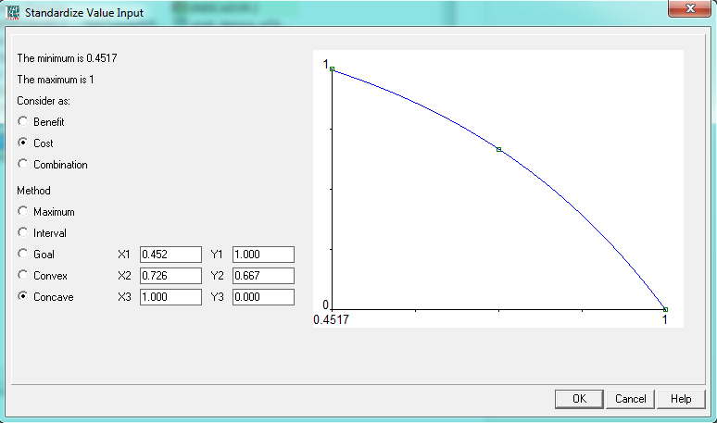
INTRODUCCIÓN
OBJETIVOS
METODOLOGÍA
RESULTADOS
CONCLUSIONES
Indicadores | Geometría | Función de análisis | Atributo | Parámetros | Factor | Estandarización
Acceso y uso de espacio público | Puntos | Matriz Origen-Destino IDW | Accesibili dad | 1,15187 . . . 2,54990 | 0,452 . . . 1 | Coste

Slide 19
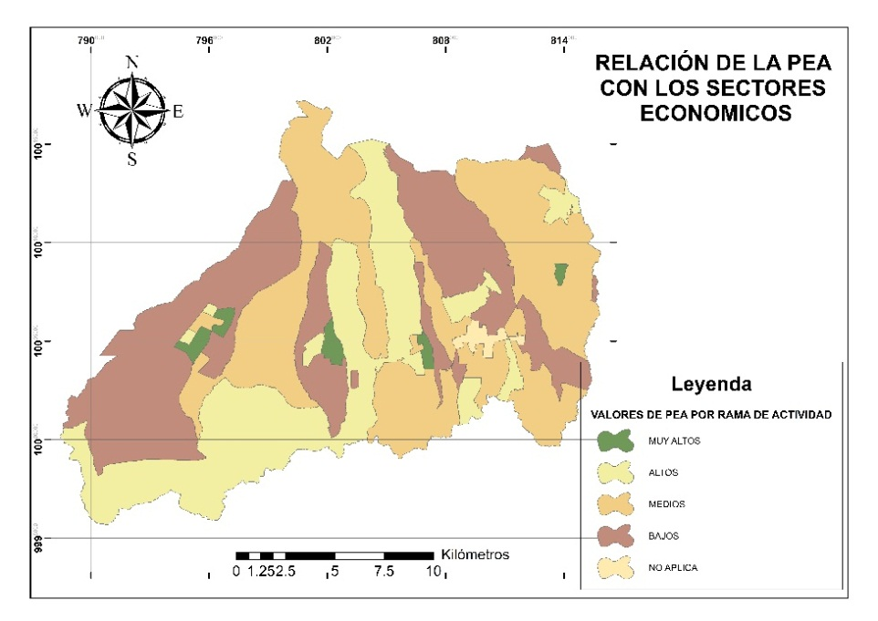
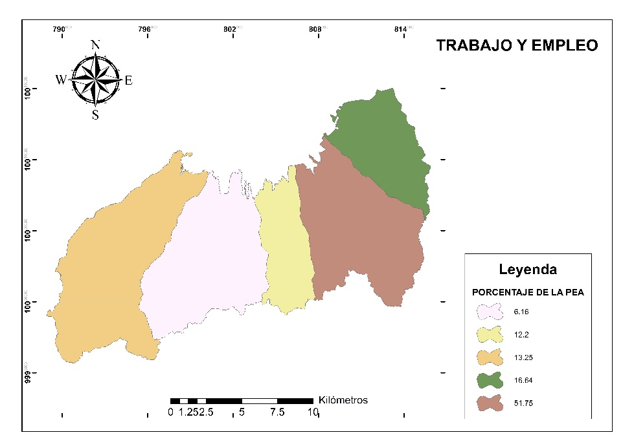
Económico
INTRODUCCIÓN
OBJETIVOS
METODOLOGÍA
RESULTADOS
CONCLUSIONES
Indicadores | Geometría | Función de análisis | Atributo | Parámetros | Factor | Estandarización
Relaciones entre sectores económicos: primario, secundario, terciario vs PEA vinculada a cada uno de ellos | Polígono | Polygon to Ráster | Valores de ocupación por rama de sector | - Bajo - Medios - Altos - Muy Altos - No aplicable | 15 12 9 7 5 | Coste
Indicadores | Nombre de la capa | Geometría | Función de análisis | Atributo | Parámetros | Factor | Estandarización
Trabajo y empleo | Tocachi | Polígono | Polygon to Ráster | Porcentaje de PEA | 6,16% | 15 | Coste
 | La Esperanza |  |  |  | 12, 20% | 12
 | Malchinguí |  |  |  | 13,25% | 9
 | Tupigachi |  |  |  | 16,64% | 7
 | Tabacundo |  |  |  | 51,75% | 5

Slide 20
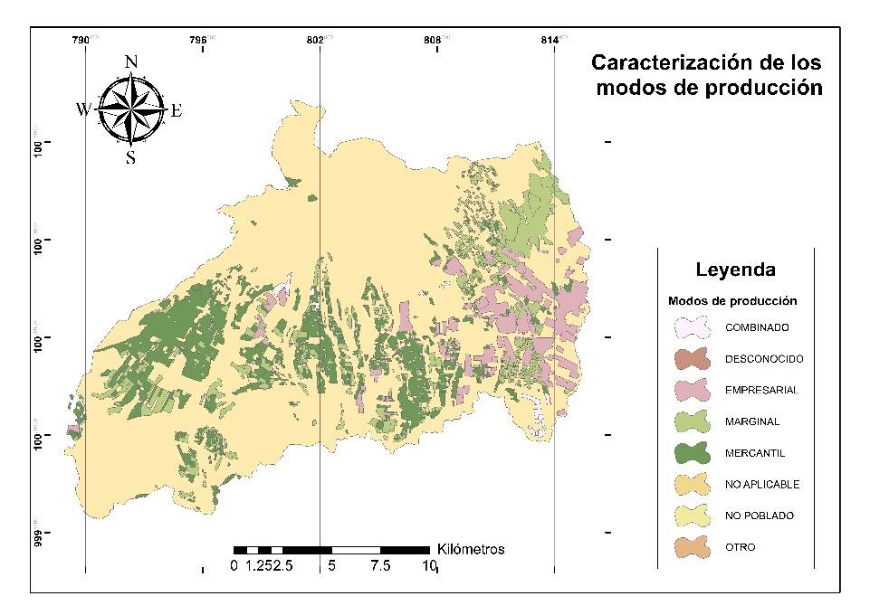
INTRODUCCIÓN
OBJETIVOS
METODOLOGÍA
RESULTADOS
CONCLUSIONES
Indicadores | Geometría | Función de análisis | Atributo | Parámetros | Factor | Estandarización
Formas de organización de los modos de producción | Polígono | Polygon to Ráster | Modo de producción | Marginal Mercantil Combinado Empresarial No aplica | 15 12 10 8 5 | Coste
Indicadores | Geometría | Función de análisis | Atributo | Parámetros | Factor | Estandarización
Factores productivos | Polígono | Polygon to Ráster | Uso de suelo | -Tierra agropecuaria - V. arbustiva y herbácea - Otras tierras - Bosque - Cuerpo de agua - Zona antrópica | 15 12 10 9 7 5 | Beneficio

Slide 21
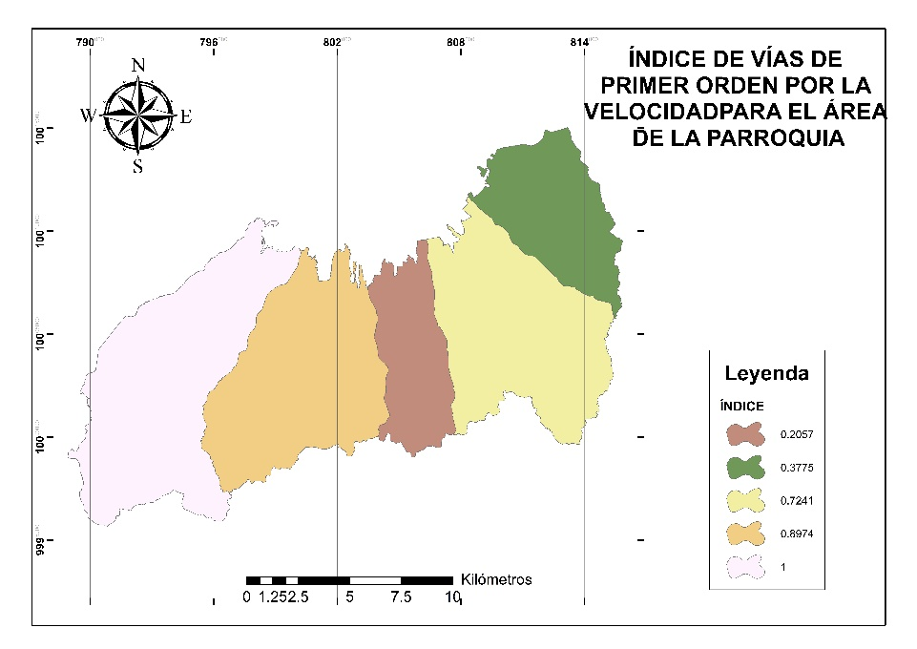
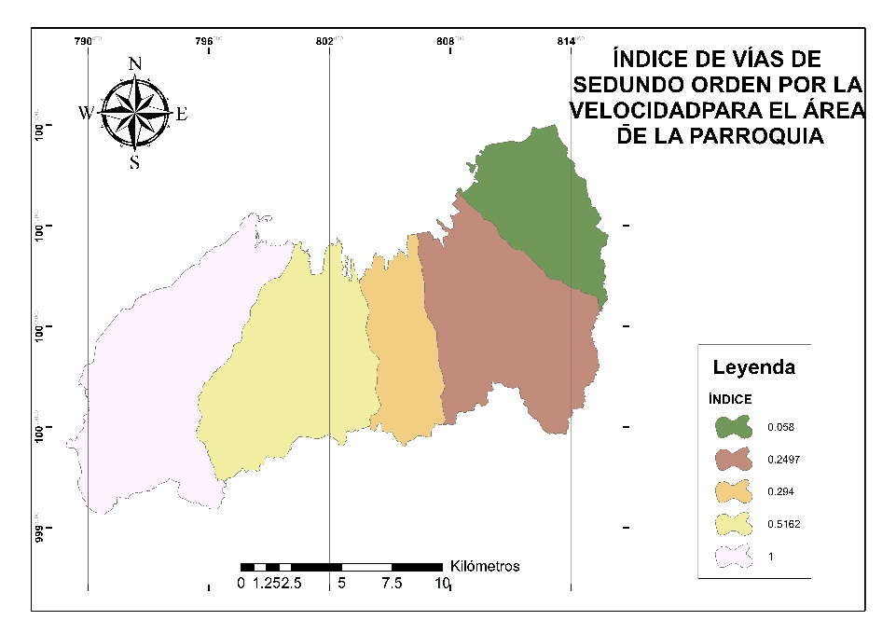
INTRODUCCIÓN
OBJETIVOS
METODOLOGÍA
RESULTADOS
CONCLUSIONES
Indica dores | Nombre de la capa | Geometría | Función de análisis | Atributo | Parámetros | Factor | Estandarización
Infraestructura de apoyo a la producción existente en el territorio | Malchinguí | Vías | Sumarize | Total Vías primer orden para el área del cantón | 1.018,5 | 1 | Benefi cio
 | Tocachi |  |  |  | 914 | 0,8974
 | Tabacundo |  |  |  | 737,5 | 0,7241
 | Tupigachi |  |  |  | 384,5 | 0,3775
 | La Esperanza |  |  |  | 209,5 | 0,2057
Indica dores | Nombre de la capa | Geometría | Función de análisis | Atributo | Parámetros | Factor | Estandarización
Infraestructura de apoyo a la producción existente en el territorio | Malchinguí | Vías | Sumarize | Total Vías de segundo orden para el área del cantón | 3.756,5 | 1 | Benefi cio
 | Tocachi |  |  |  | 1.939 | 0,5162
 | Tabacundo |  |  |  | 1.104,5 | 0,2940
 | Tupigachi |  |  |  | 938 | 0,2497
 | La Esperanza |  |  |  | 218 | 0,0580

Slide 22
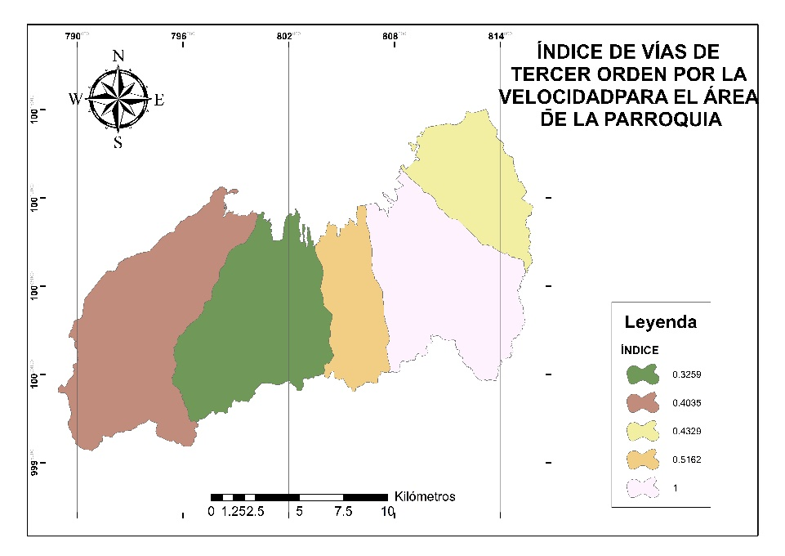
INTRODUCCIÓN
OBJETIVOS
METODOLOGÍA
RESULTADOS
CONCLUSIONES
Indica dores | Nombre de la capa | Geometría | Función de análisis | Atributo | Parámetros | Factor | Estandarización
Infraestructura de apoyo a la producción existente en el territorio | Malchinguí | Vías | Sumarize | Total Vías de tercer orden para el área del cantón | 6.537,5 | 1 | Benefi cio
 | Tocachi |  |  |  | 3.374,5 | 0,5162
 | Tabacundo |  |  |  | 2.830 | 0,4329
 | Tupigachi |  |  |  | 2.638 | 0,4035
 | La Esperanza |  |  |  | 2.130,5 | 0,3259

Slide 23
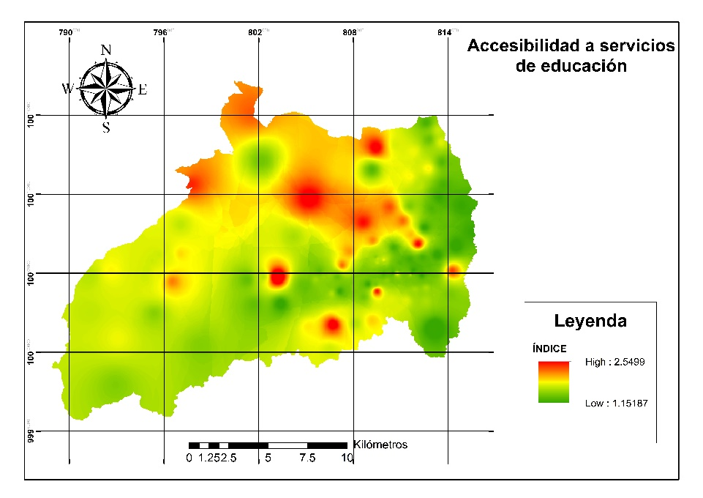
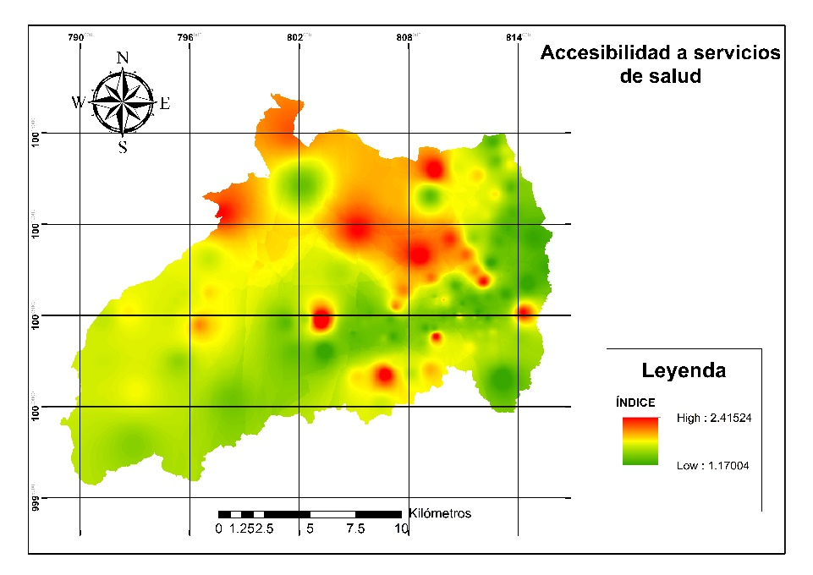
Asentamientos humanos
INTRODUCCIÓN
OBJETIVOS
METODOLOGÍA
RESULTADOS
CONCLUSIONES
Indicadores | Geometría | Función de análisis | Atributo | Parámetros | Factor | Estandarización
Acceso de la población a servicios de educación y salud | Puntos | Matriz Origen-Destino IDW | Accesibilidad | 1,15187 . . . 2,54990 | 0,452 . . . 1 | Coste
Indicadores | Geometría | Función de análisis | Atributo | Parámetros | Factor | Estandarización
Acceso de la población a servicios de educación y salud | Puntos | Matriz Origen-Destino IDW | Accesibilidad | 1,17004 . . . 2,41524 | 0,484 . . . 1 | Coste

Slide 24
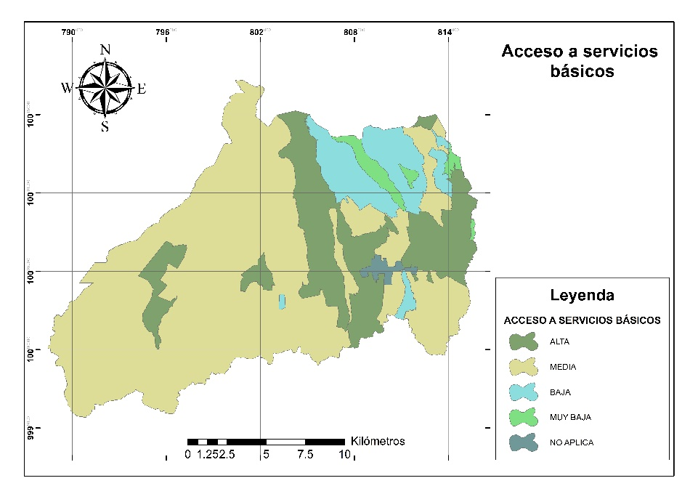
INTRODUCCIÓN
OBJETIVOS
METODOLOGÍA
RESULTADOS
CONCLUSIONES
Indicadores | Geometría | Función de análisis | Atributo | Parámetros | Factor | Estandarización
Infraestructura y acceso a servicios básicos, déficit, cobertura, calidad: agua potable, electricidad, saneamiento, desechos sólidos | Polígono | Polygon to Ráster | Disponibilidad de servicios: agua, luz eléctrica, eliminación de excretas y recolección de basura. | - Muy baja - Baja - Media - Alta - No aplica | 15 12 9 6 5 | Coste

Slide 25
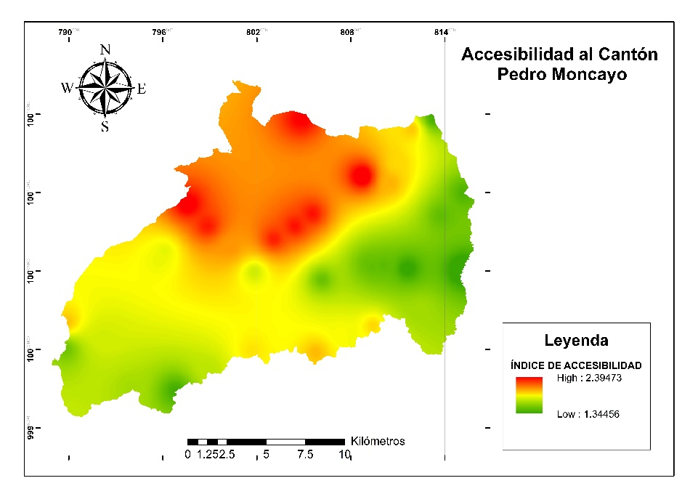
Movilidad, energía y conectividad
INTRODUCCIÓN
OBJETIVOS
METODOLOGÍA
RESULTADOS
CONCLUSIONES
Indicadores | Geometría | Función de análisis | Atributo | Parámetros | Factor | Estandarización
Redes viales y de transporte | Punto | Matriz Origen – Destino IDW | Accesibilidad | 1,34456 . . . 2,39473 | 0,561464 . . . 1 | Coste

Slide 26
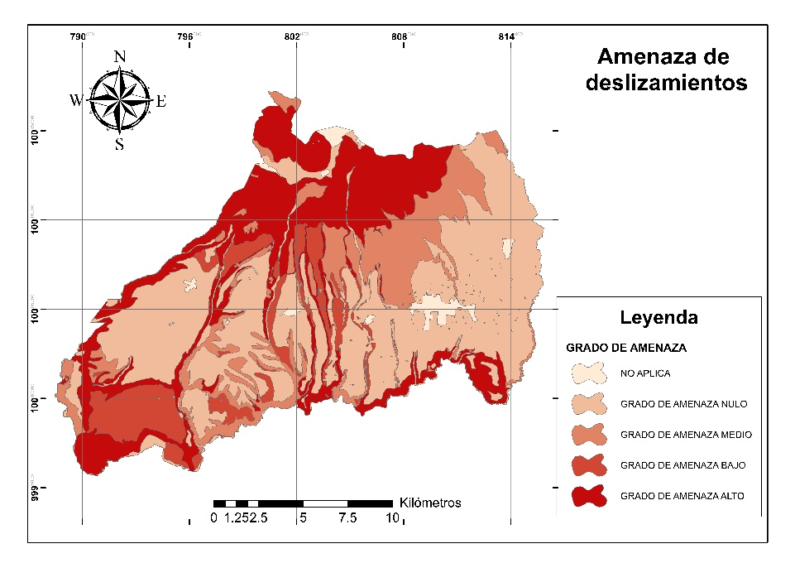
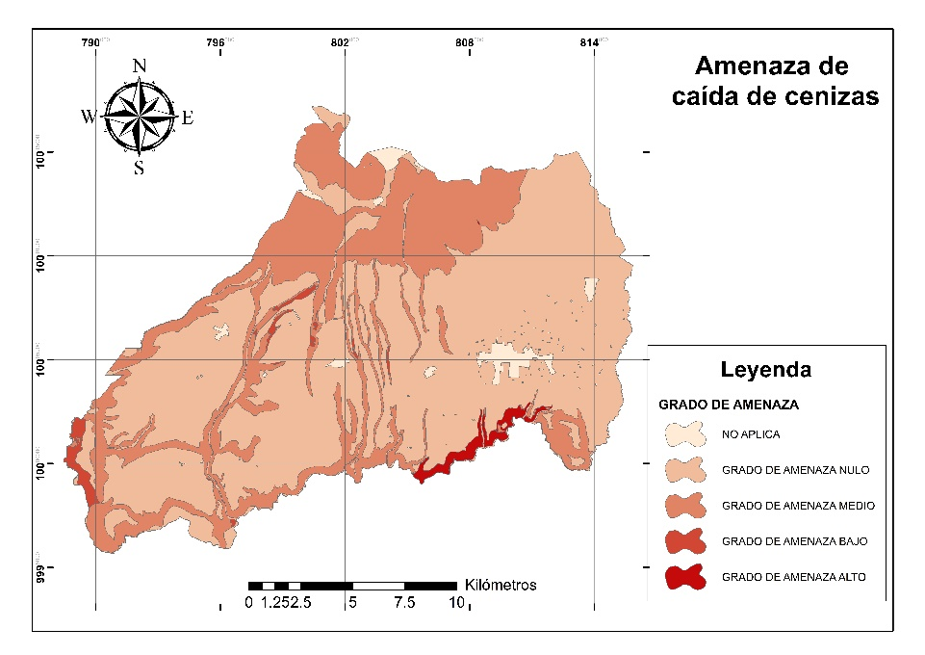
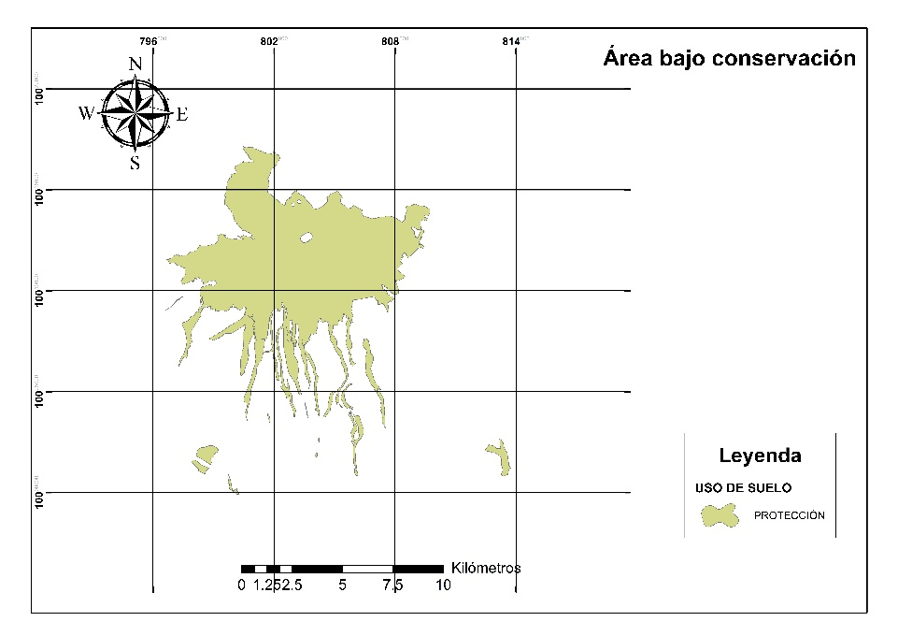
Indicadores externos
INTRODUCCIÓN
OBJETIVOS
METODOLOGÍA
RESULTADOS
CONCLUSIONES
Indicadores | Geometría | Función de análisis | Atributo | Parámetros | Factor | Estandarización
Amenazas y peligros | Polígono | Polygon to Ráster | Grado de amenaza | - Alto - Medio - Bajo - Nulo - No aplicable | 15 12 9 6 5 | Coste
Área bajo conservación

Slide 27
INTRODUCCIÓN
OBJETIVOS
METODOLOGÍA
RESULTADOS
CONCLUSIONES
Indicadores no se representaron por falta de información
ASENTAMIENTOS HUMANOS
Análisis de la red nacional de asentamientos humanos y lineamientos establecidos en la Estrategia Territorial Nacional 2013-2017
Análisis del acceso de la población a vivienda
Análisis de la dispersión, concentración poblacional y de servicios sociales y públicos por asentamientos humanos
Localización y descripción de los asentamientos humanos.
MOVILIDAD, ENERGÍA Y CONECTIVIDAD
Acceso a servicios de telecomunicaciones
Potencia instalada y tipo de generación de energía eléctrica
Indicadores no se representaron por falta de información
SOCIOCULTURAL
Cohesión social y pertenencia de la población con un territorio
Patrimonio cultural tangible e intangible y conocimiento ancestral
ECONÓMICO
Análisis del número de establecimientos: manufactura y artesanías, comercios, servicios
Análisis de presencia de nacionales

Slide 28
INTRODUCCIÓN
OBJETIVOS
METODOLOGÍA
RESULTADOS
CONCLUSIONES
Indicadores representadas en tablas
BIOFÍSICO
Recursos naturales degradados y sus causas
Impacto y niveles de contaminación en el entorno ambiental
Aire
SOCIOCULTURAL
Organización y tejido social
ECONÓMICO
Principales actividades económico productivas del territorio (manufactura, comercio, agropecuario, piscícola, etc.) según ocupación de PEA
Principales productos: Volumen de producción y productividad
Seguridad y soberanía alimentaria
Mercado de capitales y financiamiento de las inversiones
Flujos fiscales
Indicadores representadas en tablas
POLÍTICO INSTITUCIONAL
Instrumentos de planificación y ordenamiento territorial vigentes o existentes en el GAD, así como el marco legal vigente
Mapeo de actores públicos, privados, sociedad civil
Estructura y capacidades del gobierno autónomo descentralizado para la gestión del territorio, incluye análisis del talento humano
Análisis y sistematización de experiencias sobre la planificación y ordenamiento territorial en el GAD

Slide 29
Selección de ponderaciones
INTRODUCCIÓN
OBJETIVOS
METODOLOGÍA
RESULTADOS
CONCLUSIONES
Es extremadamente más importante que
Es muy fuertemente más importante que
Es fuertemente más importante que
Es moderadamente más importante que
Es igual de importante que
Es moderadamente menos importante que
Es fuertemente menos importante que
Es muy fuertemente menos importante que
Es extremadamente menos importante que
Método
Saaty

Slide 30
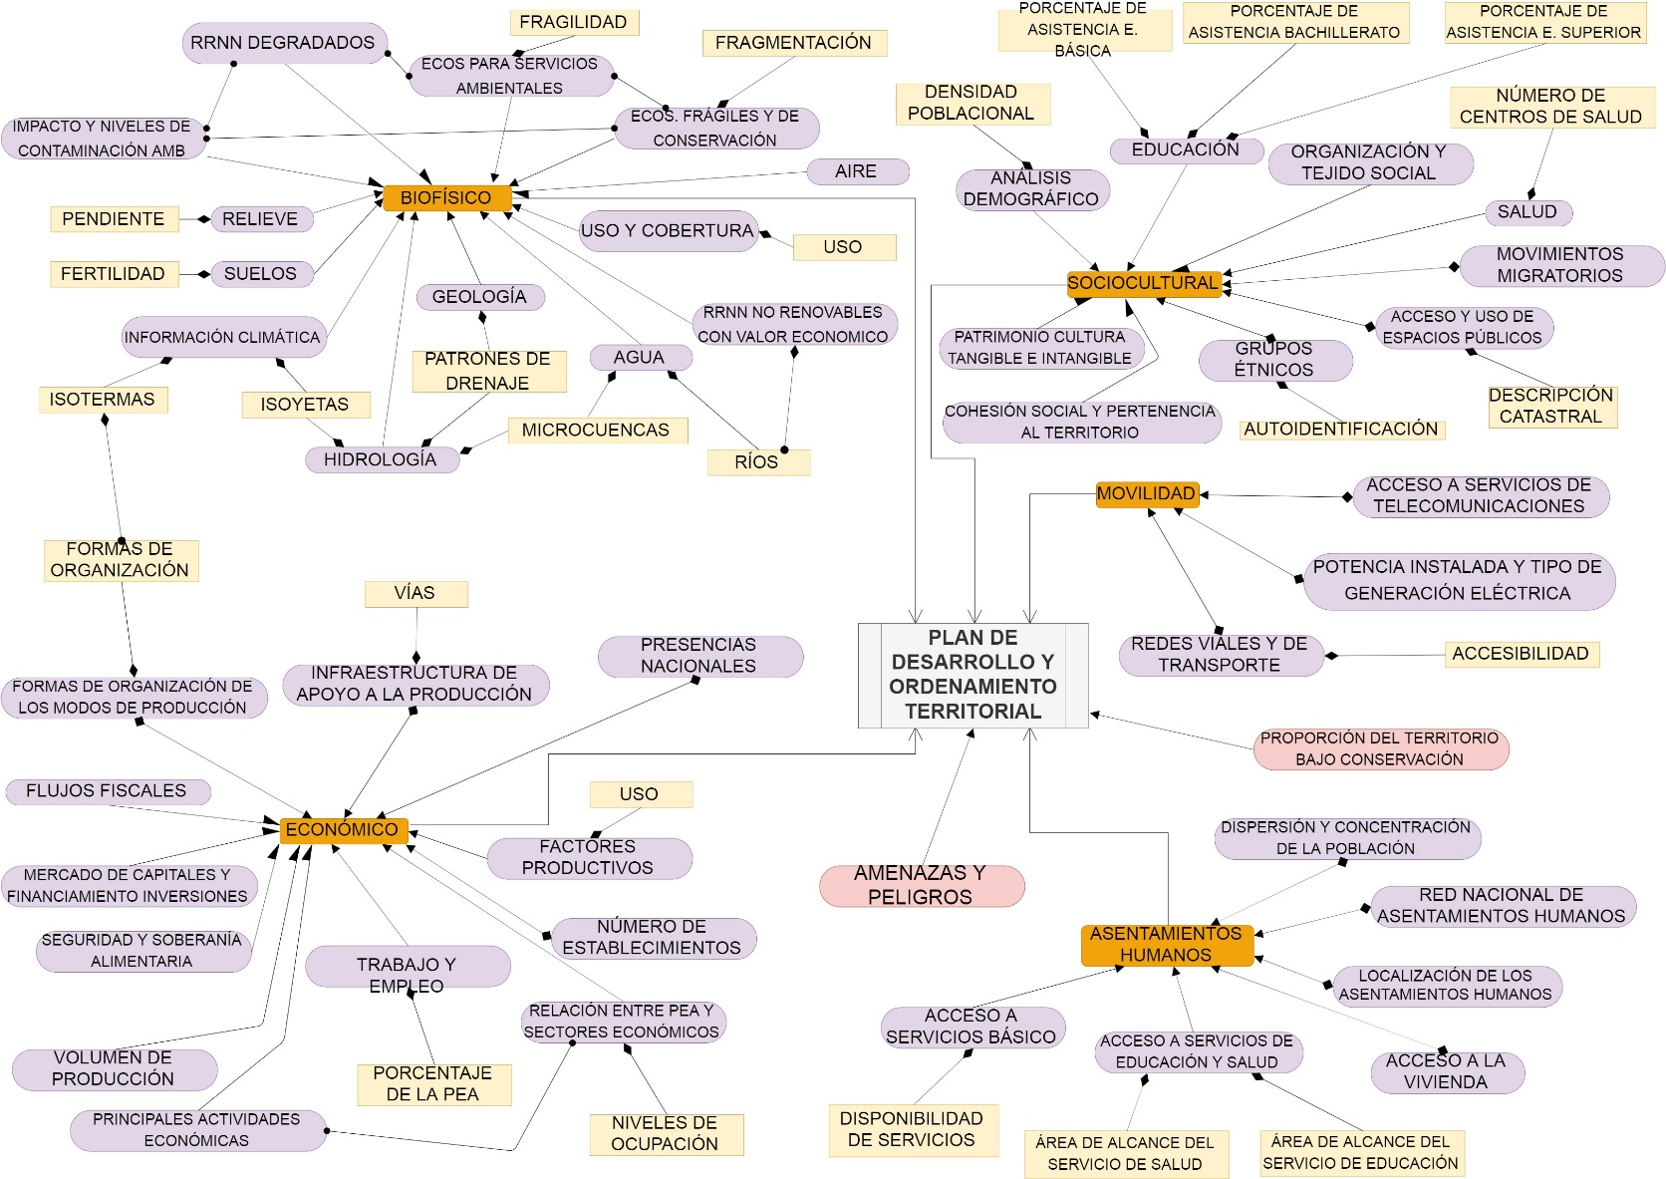
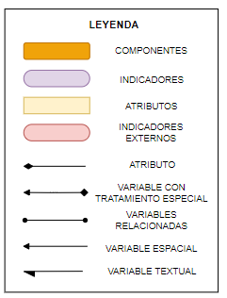
Modelo Conceptual
INTRODUCCIÓN
OBJETIVOS
METODOLOGÍA
RESULTADOS
CONCLUSIONES

Slide 31
INTRODUCCIÓN
OBJETIVOS
METODOLOGÍA
RESULTADOS
CONCLUSIONES
Componente | Peso | Indicador | Peso | Indicador | Peso
Biofísico | 0,48 | Ecosistemas de servicio | 0,27
 |  | Ecosistemas frágiles | 0,23
 |  | Suelo | 0,19
 |  | Uso y cobertura | 0,09
 |  | Pendiente | 0,06
 |  | Isotermas | 0,07
 |  | Hidrología | 0,05 | Microcuencas | 0,14
 |  |  |  | Isoyetas | 0,14
 |  |  |  | Geología | 0,71
 |  | Amenaza de caída de ceniza | 0,01
 |  | Amenaza de deslizamiento | 0,01
Matriz de ponderaciones
Económico | 0,05 | Trabajo y empleo | 0,17
 |  | Uso de suelo | 0,13
 |  | Relación PEA con sectores económicos | 0,09
 |  | Amenaza de caída de ceniza | 0,02
 |  | Amenaza de deslizamiento | 0,02
 |  | Modos de producción | 0,24
 |  | Infraestructura de apoyo | 0,33 | Vías 1° orden | 0,64
 |  |  |  | Vías 2° orden | 0,26
 |  |  |  | Vías 3° orden | 0,10

Slide 32
INTRODUCCIÓN
OBJETIVOS
METODOLOGÍA
RESULTADOS
CONCLUSIONES
Componente | Peso | Indicador | Peso
Sociocultural | 0,18 | Salud | 0,30
 |  | Grupos étnicos | 0,24
 |  | Educación | 0,21
 |  | Acc. espacios públicos | 0,09
 |  | Migración | 0,07
 |  | Análisis demográfico | 0,06
 |  | Amenaza de caída de ceniza | 0,02
 |  | Amenaza de deslizamiento | 0,02
Asentamientos humanos | 0,21 | Acceso a servicios de salud | 0,46
 |  | Acceso a servicios básicos | 0,29
 |  | Acceso a servicios de educación | 0,19
 |  | Amenaza de caída de ceniza | 0,03
 |  | Amenaza de caída de deslizamiento | 0,03
Movilidad, energía y conectividad | 0,07 | Accesibilidad | 0,82
 |  | Amenaza de caída de ceniza | 0,09
 |  | Amenaza de deslizamiento | 0,09

Slide 33
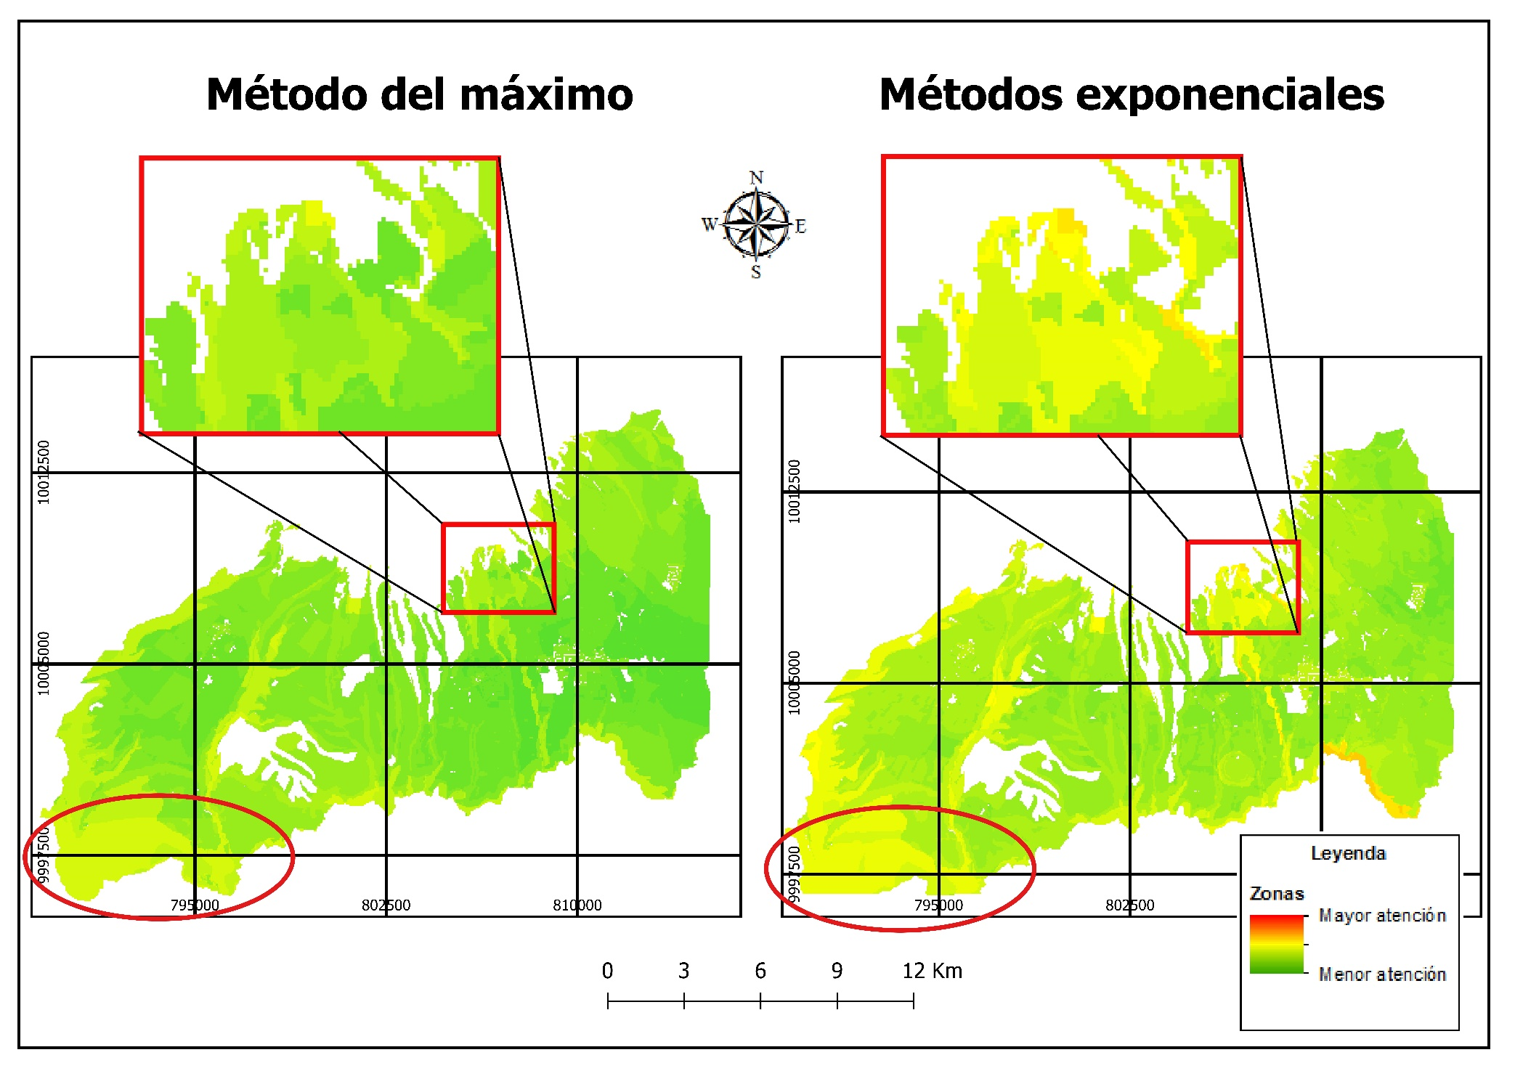
Comparación de modelos territoriales
INTRODUCCIÓN
OBJETIVOS
METODOLOGÍA
RESULTADOS
CONCLUSIONES

Slide 34
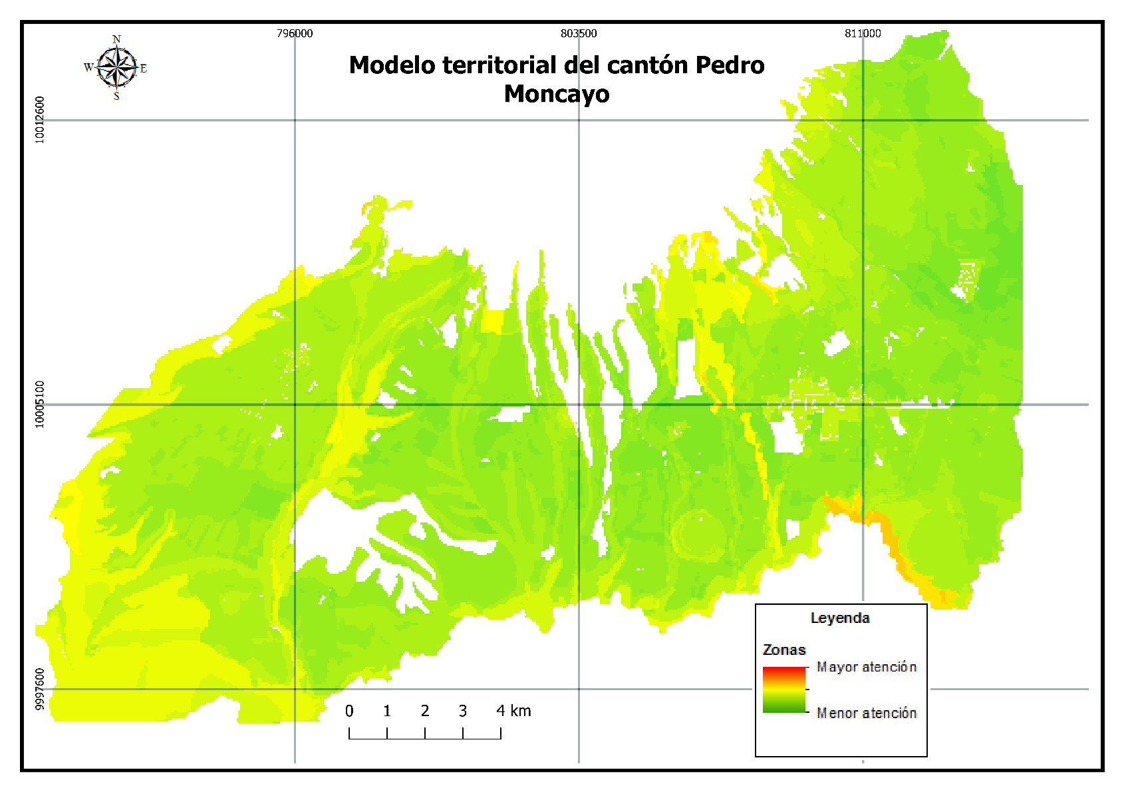
Escenarios
INTRODUCCIÓN
OBJETIVOS
METODOLOGÍA
RESULTADOS
CONCLUSIONES
Componente | Peso
Biofísico | 0,48
Asentamientos humanos | 0,21
Sociocultural | 0,18
Movilidad | 0,07
Económico | 0,05
Primer escenario

Slide 35
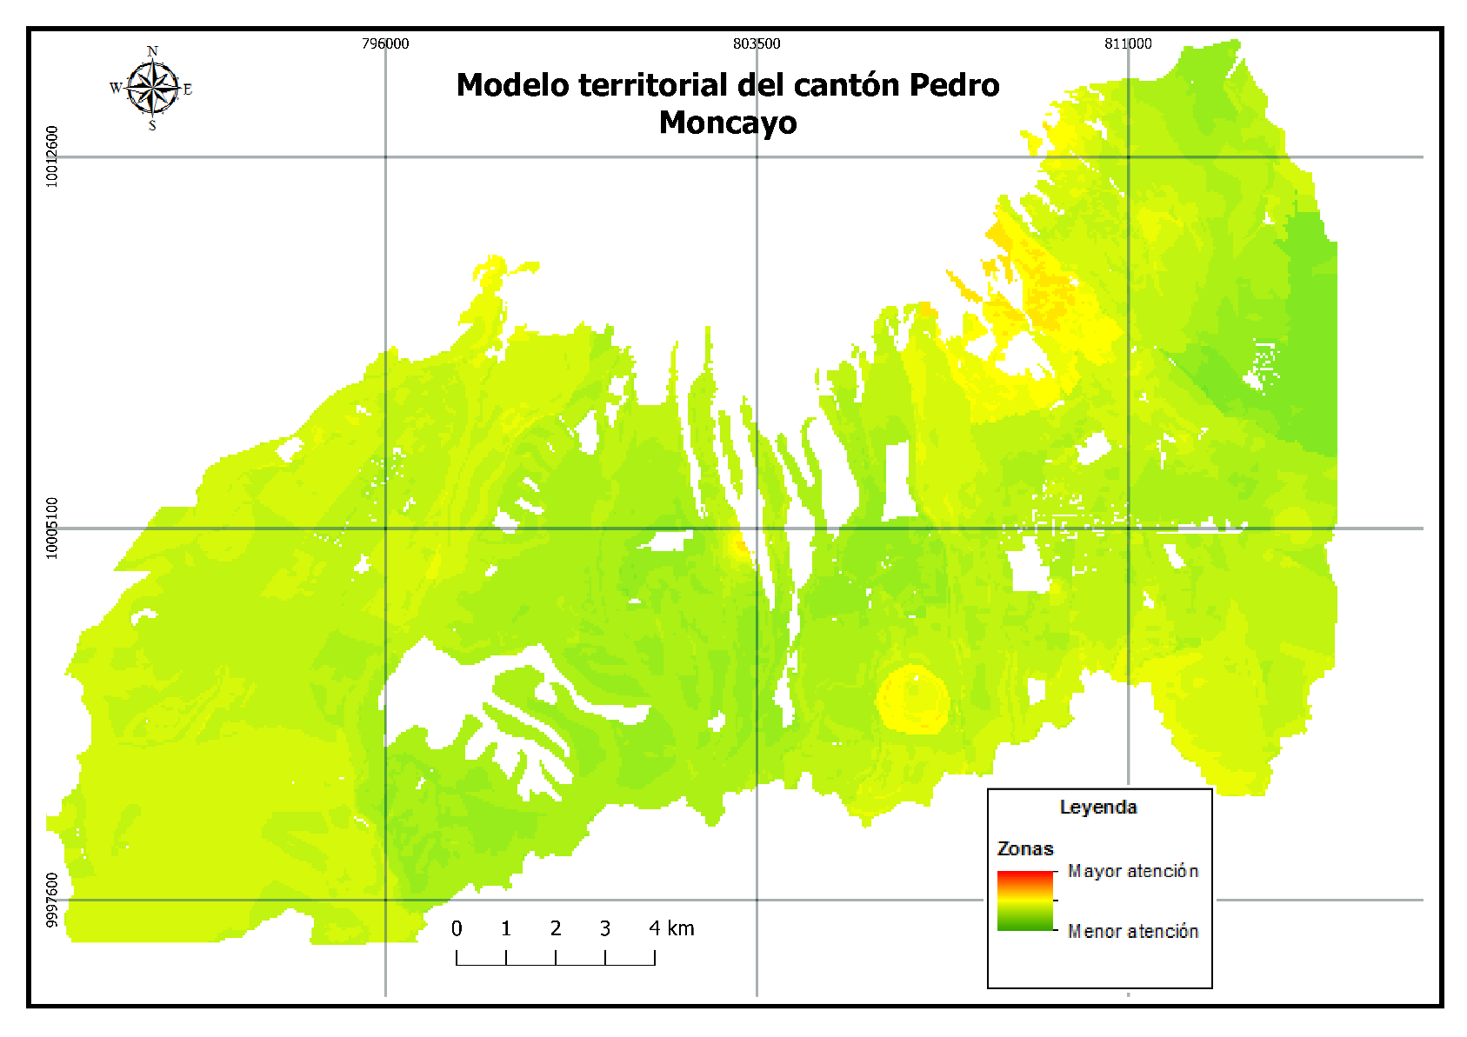
INTRODUCCIÓN
OBJETIVOS
METODOLOGÍA
RESULTADOS
CONCLUSIONES
Segundo escenario
Componente | Peso
Asentamientos humanos | 0,39
Sociocultural | 0,34
Económico | 0,15
Movilidad | 0,08
Biofísico | 0,05

Slide 36
INTRODUCCIÓN
OBJETIVOS
METODOLOGÍA
RESULTADOS
CONCLUSIONES
Tercer escenario
Componente | Peso
Sociocultural | 0,39
Asentamientos humanos | 0,34
Económico | 0,15
Movilidad | 0,08
Biofísico | 0,05

Slide 37
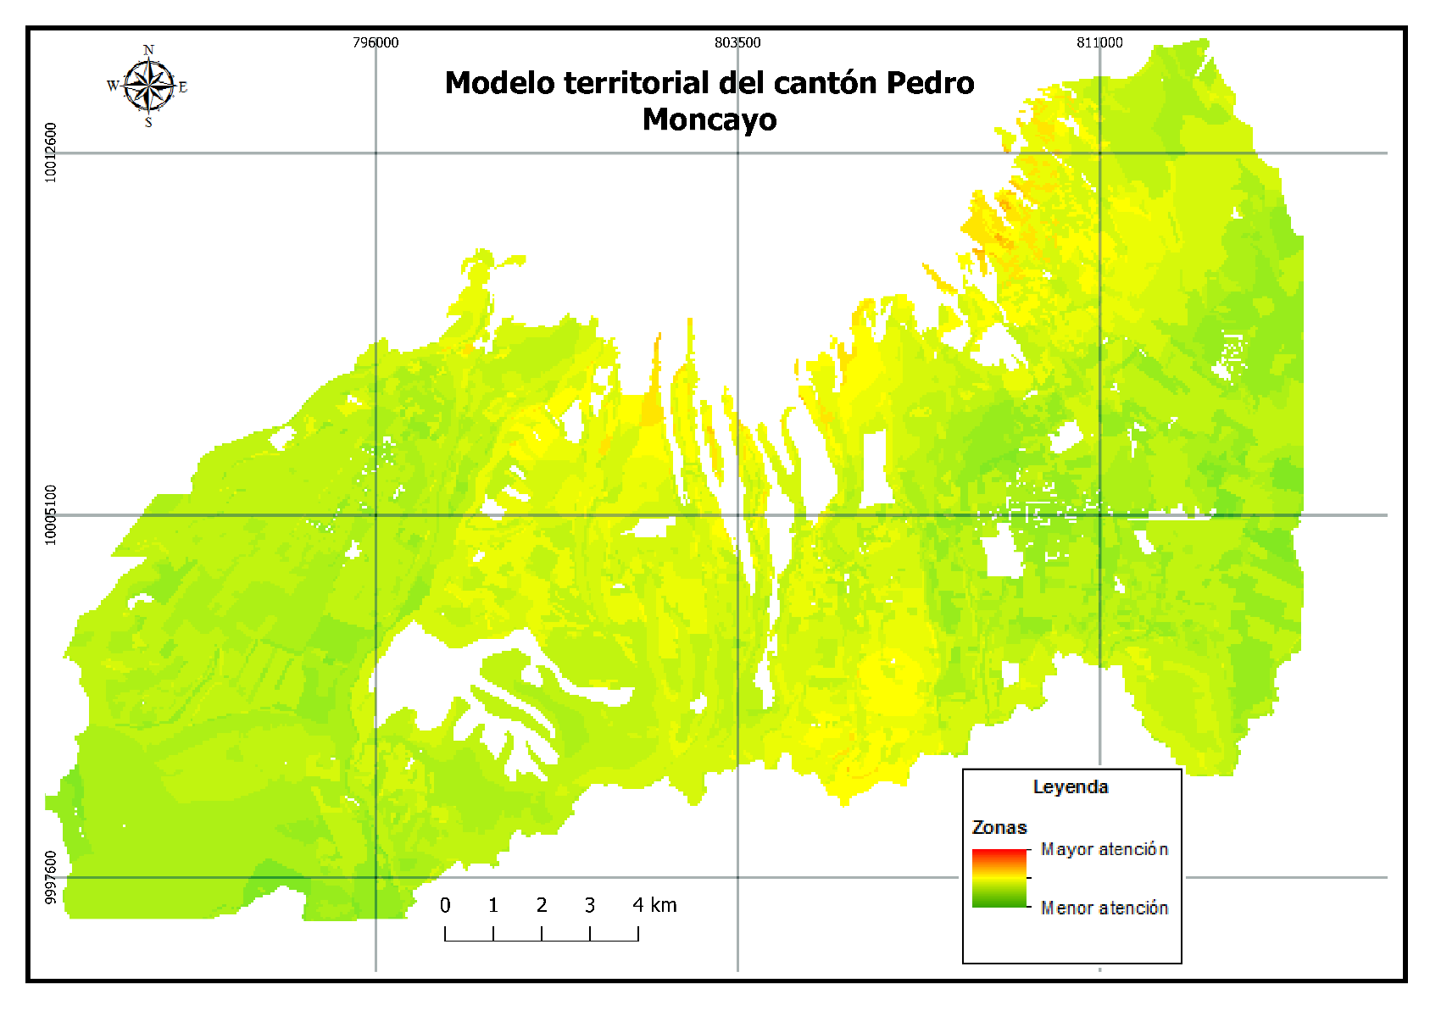
INTRODUCCIÓN
OBJETIVOS
METODOLOGÍA
RESULTADOS
CONCLUSIONES
Cuarto escenario
Componente | Peso
Económico | 0,44
Movilidad | 0,31
Asentamientos humanos | 0,10
Sociocultural | 0,09
Biofísico | 0,05

Slide 38
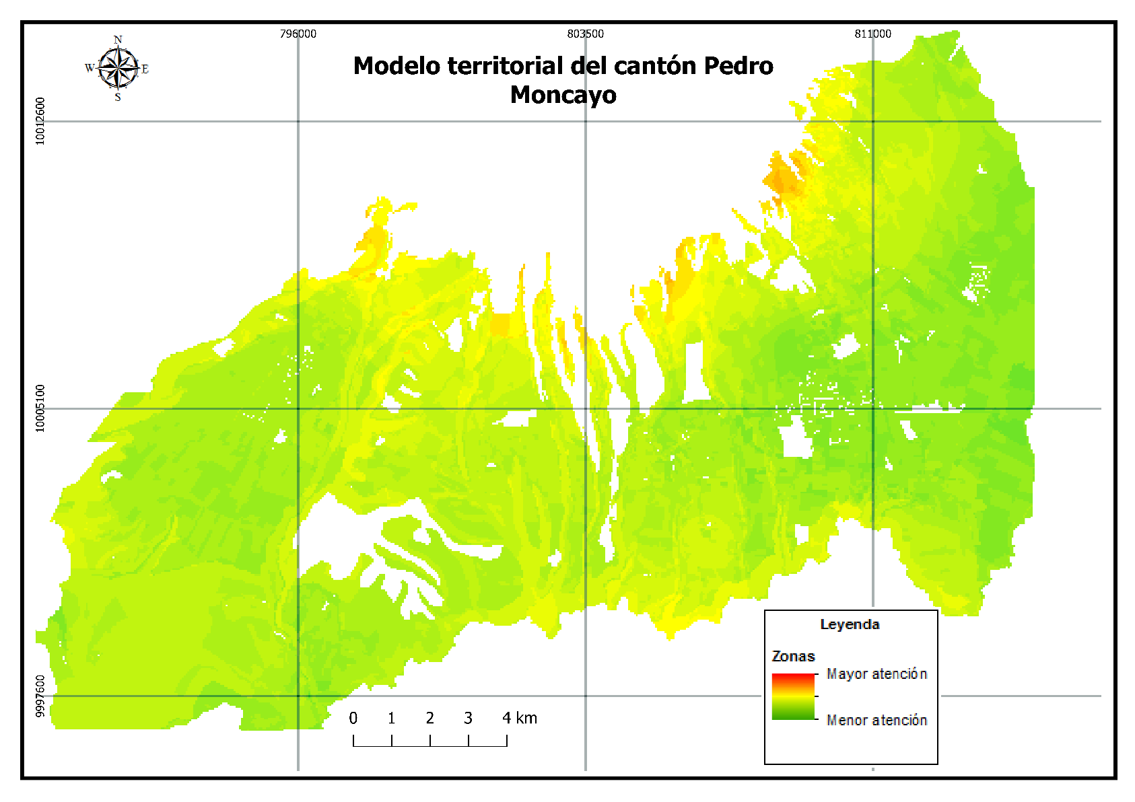
INTRODUCCIÓN
OBJETIVOS
METODOLOGÍA
RESULTADOS
CONCLUSIONES
Quinto escenario
Componente | Peso
Movilidad | 0,48
Económico | 0,25
Biofísico | 0,15
Asentamientos humanos | 0,07
Sociocultural | 0,06

Slide 39
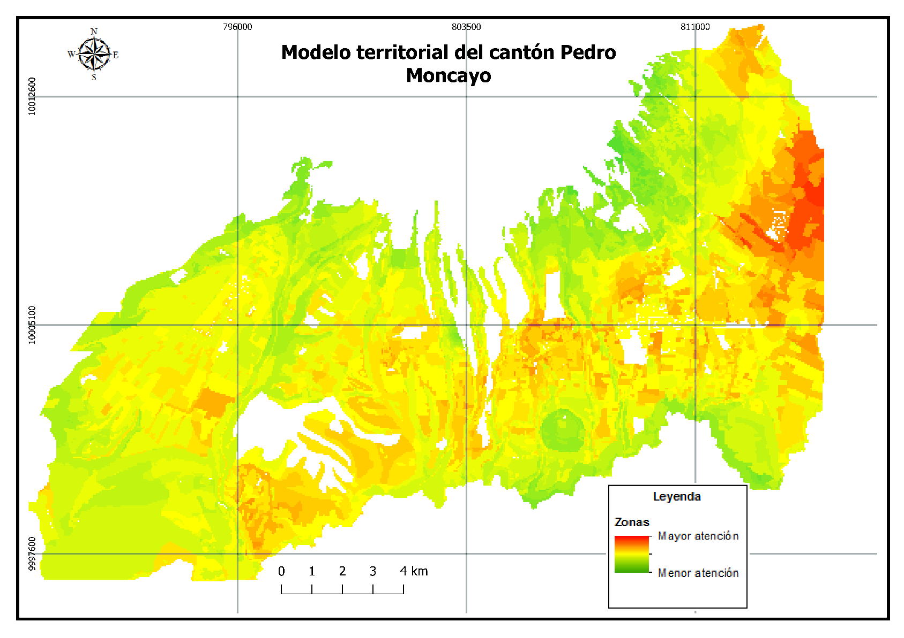
INTRODUCCIÓN
OBJETIVOS
METODOLOGÍA
RESULTADOS
CONCLUSIONES
Escenario final
Escenarios | Peso
Primero | 0,20
Segundo | 0,20
Tercero | 0,20
Cuarto | 0,20
Quinto | 0,20

Slide 40
INTRODUCCIÓN
OBJETIVOS
METODOLOGÍA
RESULTADOS
CONCLUSIONES
Al aplicar pesos a cada componente e indicador de la Guía, se puede evitar la subjetividad de los análisis en el territorio, permitiendo tener una idea inicial de las zonas que poseen problemas en algunos de los aspectos solicitados.
Los métodos de estandarización utilizados dieron los mismos resultados con la diferencia que, los métodos exponenciales acentúan más las zonas que requieren de una mayor atención.
Los escenarios obtenidos a partir del cambio de ponderaciones para cada componente, muestran las zonas que requieren una mayor atención. Denotando las zonas fronterizas y las zonas cercanas al área de conservación.
En el escenario final se pudo observar que se acentúan zonas que antes no se lograban observar en los escenarios anteriores. Si se realiza una comprobación de campo, se puede asumir que los componentes llevan un doble análisis: el primero es dando un peso a cada componente y con esos resultados, obtener el mapa final con todos los escenarios en una misma ponderación.

Slide 41
Recomendaciones
Se recomienda tomar en cuenta lo obtenido en esta investigación para el mejoramiento de las Guías futuras o para que los GAD tengan una mejor idea de cómo plasmar sus PDYOT desde el diagnóstico y obtener con mayor facilidad los planes de gestión.
Se recomienda tener una persona encargada de la recopilación y actualización de la información espacial, con el objetivo de conocer a la perfección qué información es la que falta para tener mejores resultados en la creación del PDYOT.
Se recomienda la utilización de otras fuentes de información geoespacial como la cartografía participativa para la realización de alguno de los componentes. Ya que, en este proyecto se utilizó únicamente información oficial proporcionada por GAD y de fuentes como IEE, INEC, entre otros.
Se recomienda aplicar esta investigación en otros programas como IDRISI que permite la creación manual de la matriz de comparaciones y observar las diferencias con la metodología automática que ofrece ILWIS.

